Slide 1

MODELE SPICE
Departamentul de Electronică şi Calculatoare
str. Politehnicii 1, 500024 Braşov
0268 478705
Notițe de curs – Cursul nr. 4
Conf. dr. ing. Gheorghe PANĂ
gheorghe.pana@unitbv.ro

Slide 2
Cuprins
Simularea funcțională şi ierarhică
  Descrierea circuitelor
  Subcircuitul SPICE
Noțiuni generale de OrCAD
Fabricarea PCB

Slide 3
Simularea funcțională și ierarhică
Descrierea circuitelor
Poate fi
Descriere structurală, la nivel de componente, fiecare componentă fiind descrisă cu ajutorul modelului său;
Descriere funcțională, la nivel de blocuri, cu mai puține componente decât în cazul descrierii structurale, dar care realizează aceeași funcție ca și circuitul care conține toate elementele.

Slide 4
Simularea funcțională și ierarhică
Descrierea structurală
foloseşte elemente de circuit ca rezistoare, condensatoare şi tranzistoare pentru care există o corespondență directă cu componentele de pe placa de circuit imprimat sau dintr-un circuit integrat.
timpul de analiză creşte proporțional cu numărul de elemente din circuit fiind dominat de elementele semiconductoare, care sunt descrise de relații neliniare complexe.
durata de analiză fixează o limită pentru mărimea circuitelor care mai pot fi simulate la nivel structural.

Slide 5
Simularea funcțională și ierarhică
Descrierea funcțională
constă în gruparea mai multor componente într-un bloc, după criteriul funcției pe care o realizează (ex. blocuri de câștig, oscilatoare, integratoare, derivatoare, blocuri NAND (ȘI-NU) și NOR (SAU-NU), sumatoare etc.)
descrierea SPICE a blocului trebuie să fie un circuit echivalent care realizează aceeași funcție ca și implementarea la nivel de componente
modelul funcțional poate fi construit cu mai puține componente și elemente specifice SPICE cum ar fi de exemplu sursele comandate
timpul de simulare este considerabil mai scurt față de cel necesar simulării circuitelor descrise structural

Slide 6
Simularea funcțională și ierarhică
Subcircuite
SPICE permite crearea de către utilizator a subcircuitelor, care permit utilizatorului să definească o subrețea sau un bloc, care poate fi apoi instanțiat (apelat) în mod repetat în întregul circuit.
de exemplu, pentru un amplificator care apare de mai multe ori într-un circuit mai mare, se poate defini o singură dată un subcircuit, descris funcțional sau la nivel de tranzistor, care apoi este instanțiat în mod repetat pentru a forma un circuit mai complex.

Slide 7
Simularea funcțională și ierarhică
Abordarea ierarhică
în fișierul de intrare SPICE pentru circuite mari, descrierea listei de conexiuni poate fi lungă și foarte dificil de înțeles
ca urmare pentru descrierea circuitelor mari se recomandă o abordare ierarhică, în urma căreia un proiectant poate recunoaște rapid din descrierea SPICE schema bloc de nivel înalt a circuitului
capacitatea SPICE de a descrie subcircuite asigură mijloacele necesare unei descrieri ierarhice

Slide 8
Simularea funcțională și ierarhică
În cadrul unei descrieri ierarhice, diverse blocuri pot fi descrise la diferite nivele de precizie
Descrierea funcțională poate folosi:
  Modelul ideal, care este cea mai simplă reprezentare a funcției unui bloc dat
  Modelul funcțional, care este mult mai complex și care reproduce caracteristicile de detaliu ale circuitului cum ar fi, de exemplu, limitarea excursiei semnalului de ieșire, valoarea finită a benzii de frecvență și alte restricții privind gama de variație a diverselor mărimi.

Slide 9
Simularea funcțională și ierarhică
  Modelul ideal
    este simplu,
    furnizează caracteristica relevantă a dispozitivului,
    conduce la timp scurt de simulare.
  Modelul funcțional
    este complex,
    utilizează un număr de componente considerabil mai mic în comparație cu descrierea structurală,
    durată de simulare semnificativ mai redusă în comparație cu descrierea structurală.

Slide 10
Simularea funcțională și ierarhică
Subcircuitul SPICE
este un bloc de circuit care apare mai mult decât o dată în întreg circuitul şi constă din primitive Spice: rezistoare, condensatoare, diode, tranzistoare, surse comandate.
Ulterior referirea la acest bloc se va face ca la o componentă individuală printr-o instanță subcircuit.
Declarația de control prin care se începe descrierea tip text a unui subcircuit:
.SUBCKT SUB_nume nod1 <nod2…>
  SUB_nume definește în mod univoc subcircuitul
  nod1, nod2,… sunt nodurile sale externe care pot fi conectate la un circuit exterior, numit și circuitul de nivel înalt
  Încheierea definirii unui subcircuit se marchează prin declarația:
.ENDS <SUB_nume>

Slide 11
Simularea funcțională și ierarhică
Observații:
Nu există limită pentru numărul nodurilor externe;
Celelalte noduri care apar în definirea subcircuitului se numesc noduri interne;
Nodurile interne nu pot fi conectate sau referite în circuitul de nivel înalt. Pentru asta există nodurile externe;
Nodul de masă (nodul 0) este un nod global atât pentru circuitul de nivel înalt cât şi pentru toate subcircuitele;

Slide 12
Simularea funcțională și ierarhică
Observații (continuare)
Se pot utiliza aceleaşi denumiri de noduri atât pentru descrierea subcircuitului cât şi a circuitului de nivel înalt;
Declarații permise în descrierea subcircuitului: .MODEL şi .SUBCKT;
Declarații interzise: .NODESET şi .IC;
Pentru a depăşi această limitare, toate nodurile care trebuie inițializate se definesc în linia .SUBCKT ca noduri externe.

Slide 13
Simularea funcțională și ierarhică
Plasarea unui subcircuit în circuitul de nivel înalt
se realizează prin intermediul unei apelări de subcircuit de forma:
Xnume xnod1 <xnod2…> SUB_nume
Observații:
xnod1, xnod2… sunt numerele sau numele nodurilor din circuitul în care este instanțiat subcircuitul SUB_nume;
xnod1, xnod2… trebuie să corespundă nodurilor nod1, nod2,… din declarația .SUBCKT corespunzătoare lui SUB_nume.

Slide 14
Exemplul 1: numărător în inel realizat cu inversoare MOS
Cu 3 inversoare MOS de forma:
se poate realiza un numărător
în inel:
unde fiecare triunghi reprezintă un inversor MOS

Slide 15
Exemplul 1
Descrierea tip text a subcircuitului:
.subckt inv 1 2 3
* | | |
* | | |
*noduri in out vdd
M1 2 1 0 0 ENH L=10u W=40u
M2 3 2 2 0 DEP L=10u W=5u
.model DEP NMOS LEVEL=1 VTO=-3
+ LAMBDA=.001 KP=.4E-4
.model ENH NMOS LEVEL=1 VTO=1.8 CGSO=20N
+ LAMBDA=.001 KP=.4E-4
.ENDS inv

Slide 16
Exemplul 1
Descrierea tip text a circuitului numărător în inel
oscilator in inel cu inversoare mos
X1 1 2 5 inv
X2 2 3 5 inv
X3 3 1 5 inv
VDD 5 0 5V
*
.subckt inv 1 2 3
* | | |
*noduri in out vdd
M1 2 1 0 0 ENH L=10u W=40u
M2 3 2 2 0 DEP L=10u W=5u
.model DEP NMOS LEVEL=1 VTO=-3
+ LAMBDA=.001 KP=.4E-4
.model ENH NMOS LEVEL=1 VTO=1.8 CGSO=20N
+ LAMBDA=.001 KP=.4E-4
.ENDS inv
*
.IC V(1)=5 V(2)=0
.TRAN .01U .5U
.PLOT TRAN V(1) V(2) V(3) (0,5)
.PROBE
.END

Slide 17
Exemplul 1: numărător în inel realizat cu inversoare MOS
Formele de undă

Slide 18
Simularea funcțională și ierarhică
Ierarhia circuitului
Capacitatea de folosire a subcircuitelor în SPICE îi permite utilizatorului să descrie circuitele complexe într-o modalitate ierarhică
Numărul de nivele ierarhice care se pot defini este nelimitat

Slide 19
Simularea funcțională și ierarhică
Exemplul 2
Ierarhia circuitului
Un sumator de 4 biți construit cu porți NAND (ȘI-NU) poate conține următoarele nivele ierarhice:
  Poarta NAND TTL (Tranzistor-Tranzistor Logic)
  Sumatorul de 1 bit
  Sumatorul de 4 biți

Slide 20
Simularea funcțională și ierarhică
Exemplul 2
Ierarhia circuitului
Poarta NAND TTL

Slide 21
Simularea funcțională și ierarhică
Exemplul 2
Ierarhia circuitului
Schema sumatorului de 1 bit

Slide 22
Simularea funcțională și ierarhică
Exemplul 2
Ierarhia circuitului
Sumatorul de 4 biți

Slide 23
Noțiuni de OrCAD
CAE – Computer-Aided Engineering
Uneltele CAE acoperă toate aspectele proiectării inginereşti de la desen la analiză şi apoi la fabricație.
CAE cuprinde:
CAD – Computer-Aided Design, adică
proiectare asistată de calculator, care în industria electronică este cunoscută sub denumirea EDA (Electronic Design Automation).

Slide 24
Noțiuni de OrCAD
Uneltele EDA
reduc timpul de dezvoltare a proiectului,
reduc costurile, deoarece permit simularea şi analiza proiectelor înainte de realizarea lor practică, efectivă, în cazul sistemelor electronice fiind vorba de realizarea cablajului imprimat, PCB (Printed Circuit Board).

Slide 25
Noțiuni de OrCAD
După ce un proiect a fost
desenat
simulat şi
analizat
se trece la fabricarea sistemului proiectat.
Uneltele folosite în fabricație se numesc CAM (Computer-Aided Manufacturing)

Slide 26
Noțiuni de OrCAD
OrCAD/Cadence administrează mai multe unelte CAD/CAM din domeniul electronicii, unele dintre ele fiind grupate în pachetul de programe OrCAD.
OrCAD cuprinde ca programe principale:
  Capture pentru desenarea schemei electrice
  Pspice pentru verificarea prin simulare a circuitului
  PCB Editor pentru proiectarea PCB

Slide 27
Noțiuni de OrCAD
Capture
Reprezintă piesa centrală a pachetului de programe, acționând ca unealta EDA primară.
Conține:
  biblioteci de simboluri (fișiere .OLB) cu care se pot realiza scheme
  biblioteci de simboluri care interacționează fie cu PSpice sau PCB Editor, fie cu amândouă.

Slide 28
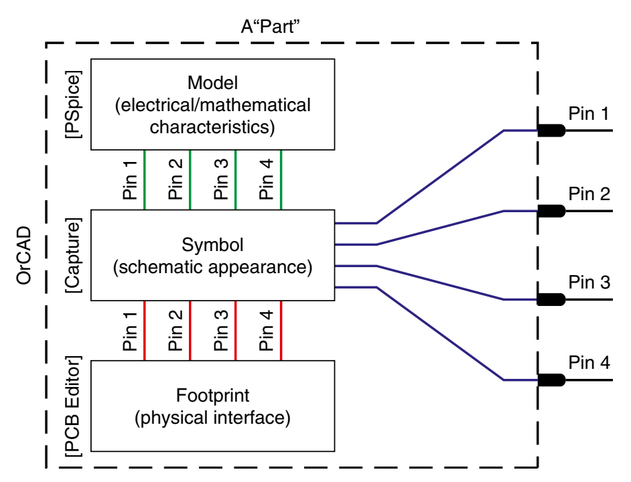
Noțiuni de OrCAD
Simbol din Capture
(sursa: Kraig Mitzner – Complete PCB Design Using OrCAD Capture and PCB Editor, Newnes-Elsevier, 2009)

Slide 29
Noțiuni de OrCAD
Pinii simbolului
  pot face parte din modelul Pspice
  fac parte din simbolul de circuit (Capture)
  pot fi pinii capsulei în PCB Editor
PSpice reprezintă unealta CAE care conține modelele matematice necesare simulării.
Capture reprezinta unealta CAE de desenare.
PCB Editor este unealta CAD care converteşte schema electronică în reprezentarea fizică a proiectului (PCB).

Slide 30

Noțiuni de OrCAD
Configurarea proiectului
File → New → Project oferă 6 opțiuni dintre care se poate alege una:
Project
Design
Library
VHDL File
Verilog File
Text File
Dacă se alege Project sau clic pe New Project din foaia de start OrCAD, programul oferă 4 moduri de lucru:
Analog or Mixed-Signal A/D,
PC Board Wizard,
Programmable Logic Wizard,
Schematic

Slide 31
Noțiuni de OrCAD
Configurarea proiectului
Analog or Mixed-Signal A/D se alege pentru simularea SPICE a circuitelor analogice și/sau digitale
PC Board Wizard se alege când se dorește proiectarea cablajului imprimat (PCB). Poate fi cu sau fără simulare SPICE.
Programmable Logic Wizard se alege când se lucrează cu dispozitive programabile
Schematic permite doar desenarea schemei, fără simulare SPICE

Slide 32
Noțiuni de OrCAD
După terminarea desenului și simularea circuitului se trece la pregătirea circuitului pentru proiectarea PCB:
  Generatoarele de semnal, sursele de alimentare, rezistențele de sarcină se elimină și în locul lor se pun conectoare
  Eventuale condensatoare de valoare mare și nepolarizate, utilizate în simularea SPICE, se înlocuiesc cu condensatoare electrolitice, acordând atenție parametrului tensiune maximă admisibilă de lucru.
  Verificarea/atribuirea numelui unei amprente se face în fereastra Property Editor (selectare desen urmat de Ctrl+E)

Slide 33

Noțiuni de OrCAD
:
Vizualizarea amprentelor de componente:
se lansează OrCAD PCB Editor Lite
În fereastra de lucru OrCAD PCB Editor se alege Place > Components Manually…;
Se deschide astfel fereastra
Clic pe tabul Advanced Settings şi se bifează la Library;
Se revine la Placement List şi se alege Package symbols în fereastra derulantă.

Slide 34
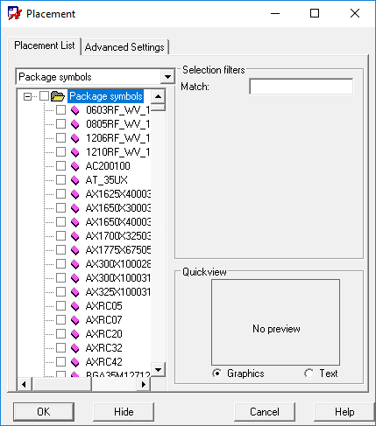
Noțiuni de OrCAD
Fereastra Placement
Pentru rezistențe se alege,
de exemplu, AXRC05.
Se bifează în căsuța din
dreptul ei şi venind cu
cursorul în foaia de lucru
se aduce şi amprenta

Slide 35
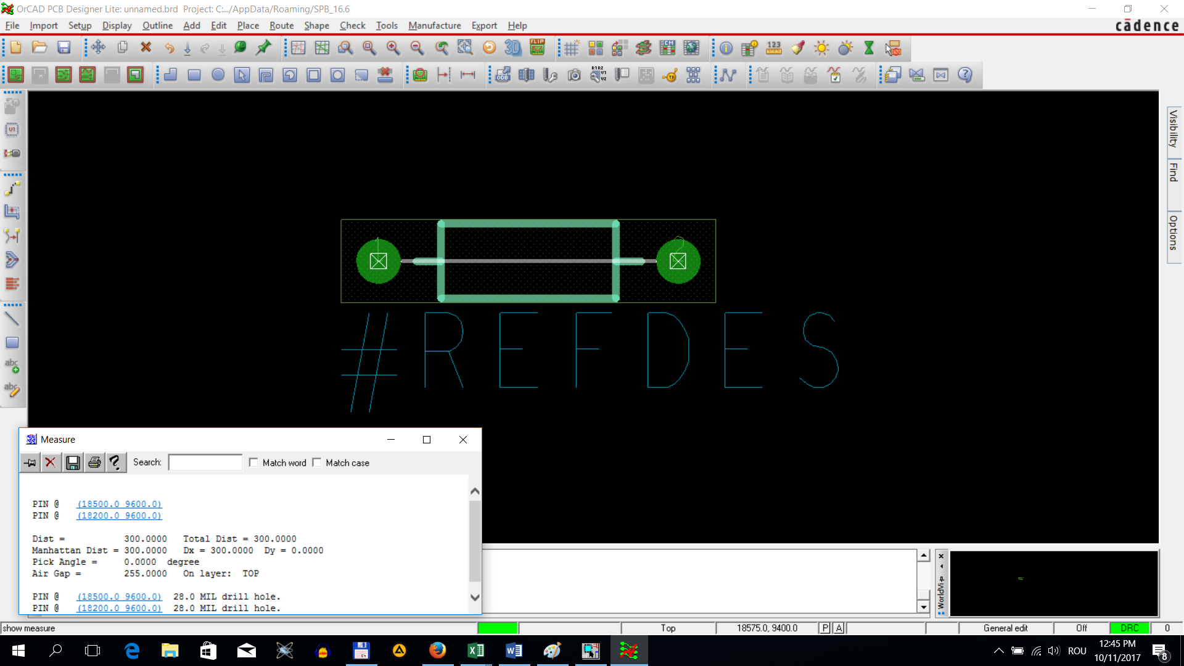
Noțiuni de OrCAD
Se alege unealta pentru măsurare . Clic pe un pad apoi pe celălalt şi în fereastra care se deschide în partea stângă, jos (fig. L7-5) se afişează distanța dintre pini în mils (1mm ≅ 40mils). În acest caz distanța=300mils, adică 7,5mm (mai precis 7,62mm)

Slide 36
Noțiuni de OrCAD
Verificarea regulilor electrice – DRC (Design Rules Check)
În fereastra OrCAD Capture CIS – Lite se dă clic pe
iconul (Proiect manager) apoi clic pe numele
proiectului .\nume.dsn
Clic pe iconul - Design rules check

Slide 37
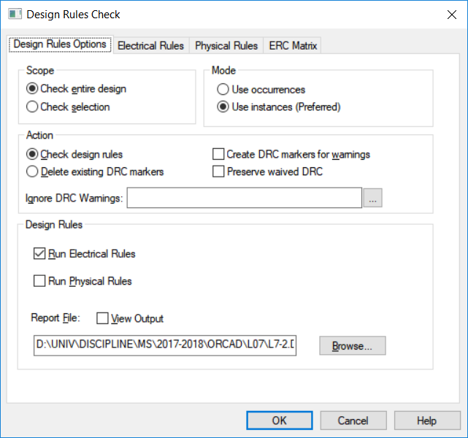
Noțiuni de OrCAD
În fereastra Design Rules Check se bifează Run Physical Rules şi View Output

Slide 38
Noțiuni de OrCAD
Generarea listei de materiale – BOM (Bill Of Materials)
În fereastra Project manager se dă clic pe numele proiectului .\nume.dsn
Clic pe iconul - Bill Of Materials
Pentru a face să apară şi numele amprentei componentelor din netlist, în fereastra care se deschide se adaugă la Line Item Definition ceea ce este scris cu roşu:
Se validează cu OK.
La Header: Item\tQuantity\tReference\tPart\tPCB Footprint
La Combined property string: {Item}\t{Quantity}\t{Reference}\t{Value}\t{PCB Footprint}

Slide 39
Noțiuni de OrCAD
Generarea fişierelor netlist
Netlist reprezintă un set de fişiere care descriu circuitul;
În fereastra Project manager se dă clic pe numele proiectului .\nume.dsn;
Clic pe iconul - Create Netlist. Se deschide fereastra de dialog

Slide 40
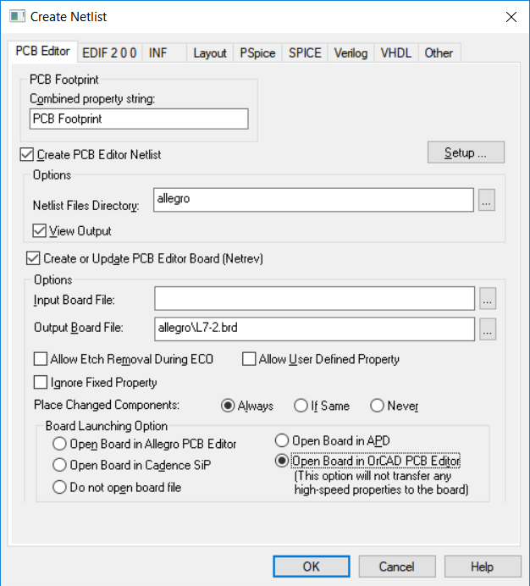
Noțiuni de OrCAD
Generarea fişierelor netlist
Se urmăreşte să fie activ tabul
PCB Editor în care se bifează:
  View Output ca să poată fi
  vizualizate fişierele create;
  Create or Update PCB Editor
  Board (Netrev), lasând calea
  şi numele fişierului alese de
  program. Se observă că se
  creează în folderul curent, unde
  este proiectul, un folder allegro
  şi în el se salvează fişierul cu
  numele plăcii – nume.brd;
  Open Board in OrCAD PCB
  Editor... pentru a lansa automat
  aplicația PCB Editor.
Clic OK pentru a începe procesul.

Slide 41
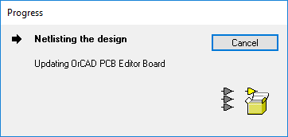
Noțiuni de OrCAD
Apare fereastra de progres a creării netlist
Capture a generat astfel fişierele netlist (pstxnet.dat, pstxprt.dat şi pstchip.dat), face un raport în fereastra Session Log şi lansează PCB Editor.
Se deschide mediul PCB Editor

Slide 42
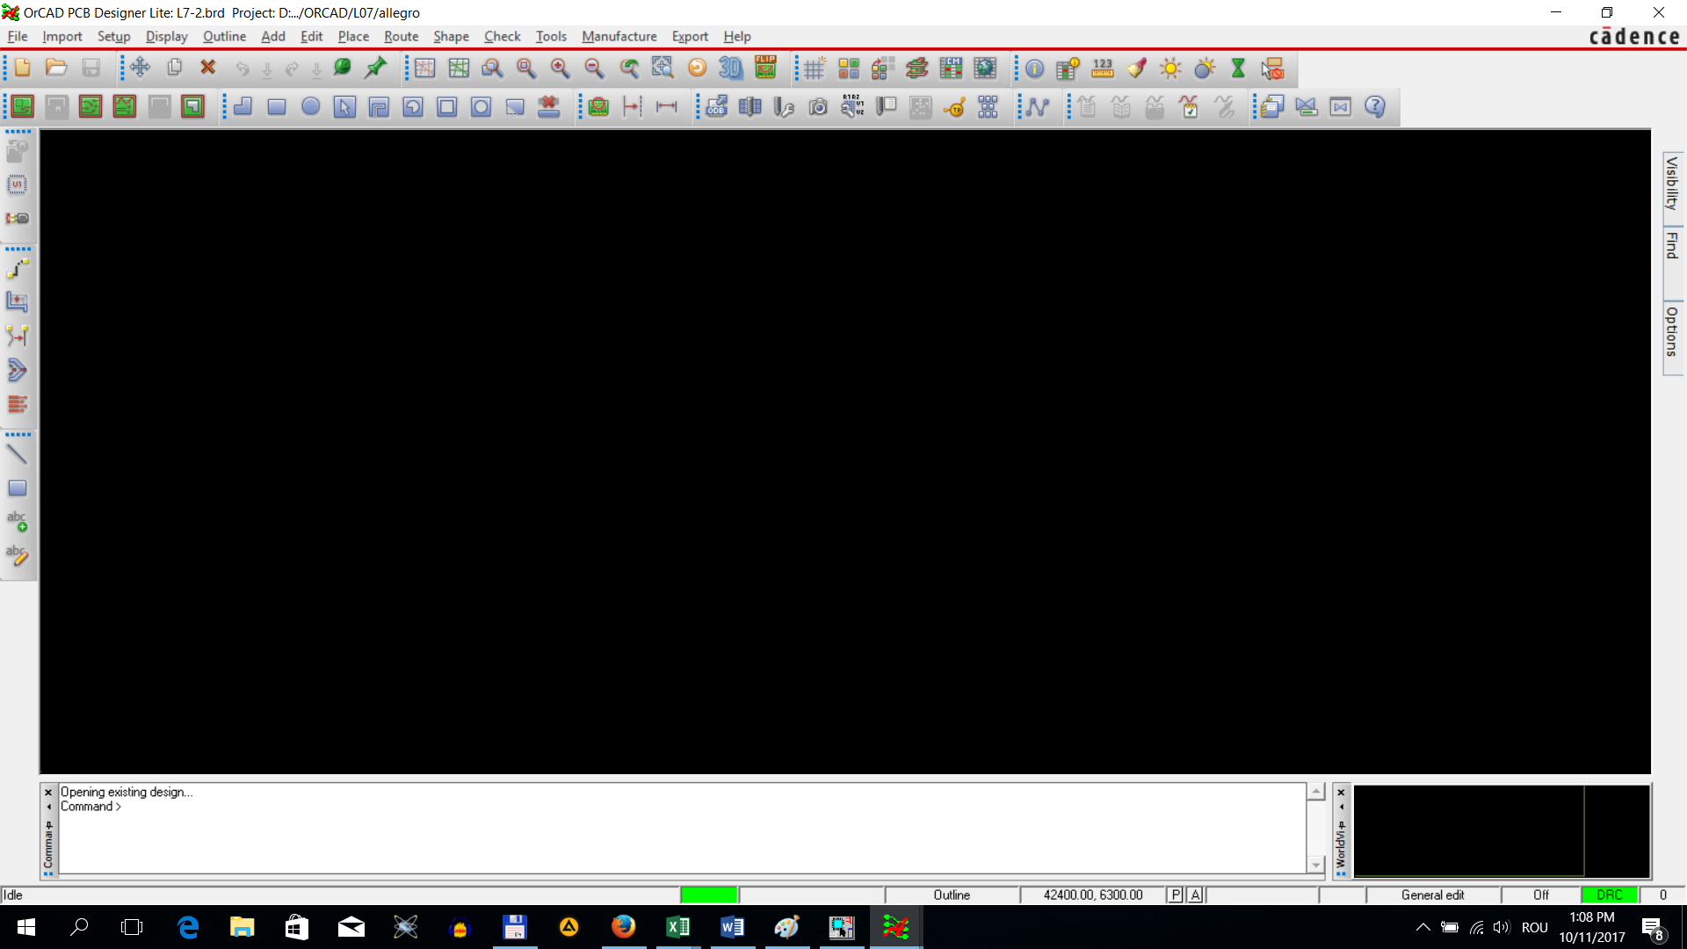
Noțiuni de OrCAD
Mediul PCB Editor
Bara de meniuri
Bara orizontală de unelte
Taburi de
control şi filtrare
Bara verticală de unelte
Fereastra „vedere
de ansamblu”
Fereastra de comenzi
Bara de stare

Slide 43
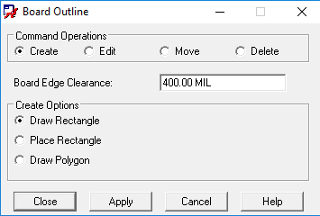
Noțiuni de OrCAD
Desenarea conturului plăcii
Din bara de meniuri se alege Outline > Board. Se deschide fereastra de dialog
Cu fereastra de dialog încă deschisă, se mută
cursorul în colțul din stânga, jos, al ferestrei
de lucru, în punctul de coordonate (0.00, 0.00);
Urmărind coordonatele, se mută cursorul în
punctul cu coordonatele finale ale plăcii.
Apare un dreptunghi trasat cu linie punctată
iar fereastra de dialog Board Outline trece în
modul de editare.
Parametrul Board Edge Clearance arată distanța de siguranță față de marginea plăcii pentru plasarea componentelor şi a traseelor.
Board Edge Clearance se modifică din 400.00 MIL în 200.00 MIL (adică, aproximativ 5 mm);
Clic pe butonul Close din fereastra de dialog Board Outline.
Se salvează placa.

Slide 44
Noțiuni de OrCAD
Cheia succesului în proiectare şi fabricație constă:
  în înțelegerea PCB-ului însuşi şi
  în modul în care se folosesc uneltele CAE pentru crearea PCB-ului.

Slide 45
Fabricarea PCB
Un circuit imprimat (Printed Circuit Board – PCB) este alcătuit din 2 părți de bază:
Suportul izolator (placa) = structura care din punct de vedere fizic susține componentele şi traseele imprimate şi asigură izolația între trasee.
Substratul tipic = FR4 (ﬁber-glass–epoxy laminate).
Circuitul imprimat (traseele de cupru)

Slide 46
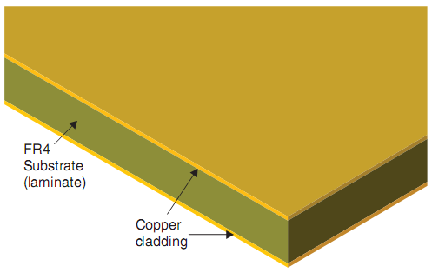
Fabricarea PCB
Se porneste de la o placa izolatoare acoperita pe toata suprafata cu o folie subtire de cupru
Cablaj dublu placat
(pe 2 straturi)

Slide 47
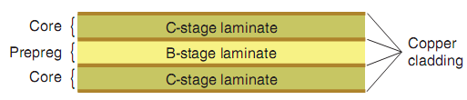
Fabricarea PCB
Cablaj multistrat
Pre-preg is a term for "pre-impregnated" composite fibres. These usually take the form of a weave or are uni-directional. They already contain an amount of the matrix material used to bond them together and to other components during manufacture. The pre-preg are mostly stored in cooled areas since activation is most commonly done by heat. Hence, composite structures built of pre-pregs will mostly require an oven or autoclave to cure out.

Slide 48
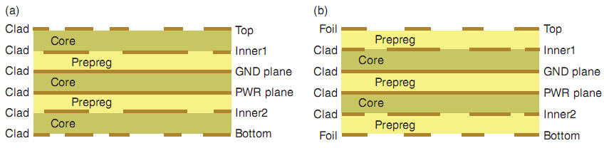
Fabricarea PCB
Exemple de realizare a circuitelor multistrat
3 cablaje dublu-placate lipite între ele cu 2 prepreg;
2 cablaje dublu-placate, 3 prepreg şi folii exterioare de cupru pentru traseele “top” şi “bottom”

Slide 49
Fabricarea PCB
Straturile interioare (inner) sunt realizate înainte de efectuarea lipirii straturilor şi a găurilor.
Straturile exterioare se corodează după lipirea tuturor straturilor (a).
Folia de cupru este mai ieftină decât acoperirea cu cupru, motiv pentru care se prefera structura (b).

Slide 50
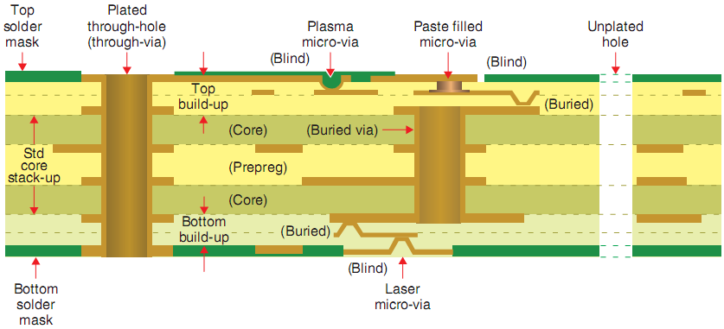
Fabricarea PCB
(c) Metoda care îmbină mai multe tehnici de fabricație:

Slide 51
Fabricarea PCB
Realizarea circuitelor imprimate cuprinde, în principal:
Indepartarea selectivă a stratului de cupru:
  Fotolitografie și corodare chimică
  Frezare mecanică
Alinierea straturilor

Slide 52
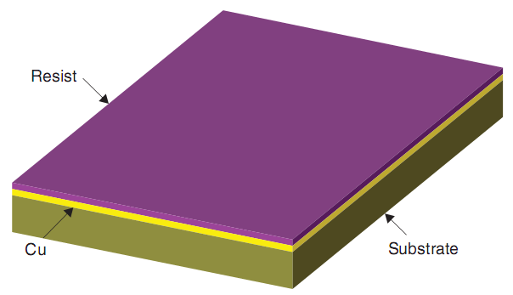
  Fabricarea PCB
  Fotolitografie şi corodare chimică
Acoperire cu fotorezist

Slide 53
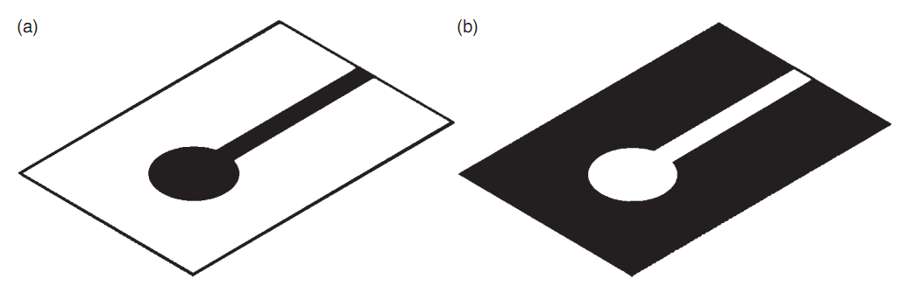
  Fotolitografie şi corodare chimică
Utilizarea măştilor pentru expunerea selectivă la raze ultraviolete a fotorezistului
traseu
pad
(a) masca pozitivă (b) masca negativă
pt. fotorezist pozitiv pt. fotorezist negativ

Slide 54
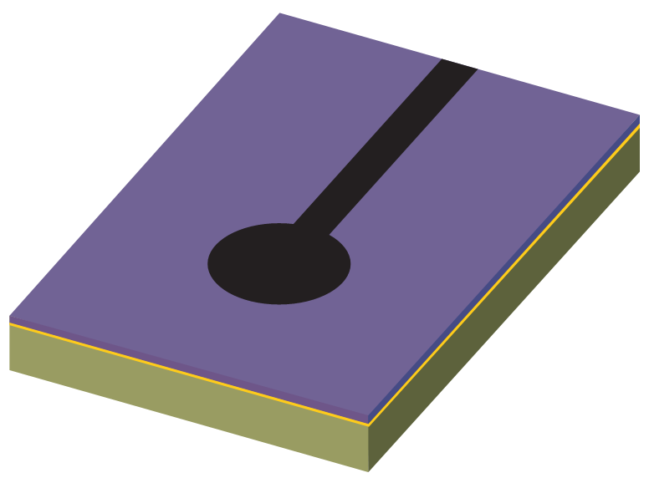
  Fotolitografie şi corodare chimică
Masca se pune pe fotorezist
Exemplu: masca pozitivă pusă pe fotorezistul pozitiv

Slide 55
Fotolitografie şi corodare chimică
Corodarea fotorezistului (developare):
  La fotorezistul pozitiv, prin expunere la raze u.v., scade rezistența mecanică şi fotorezistul expus se înlătură prin developare. Se foloseşte hidroxid de sodiu (NaOH)
  La fotorezistul negativ, partea expusă devine rezistentă şi prin developare se înlătură partea neexpusă. Se folosește carbonat de sodiu (Na₂CO₃)

Slide 56

Fotolitografie şi corodare chimică
Fotorezist developat

Slide 57
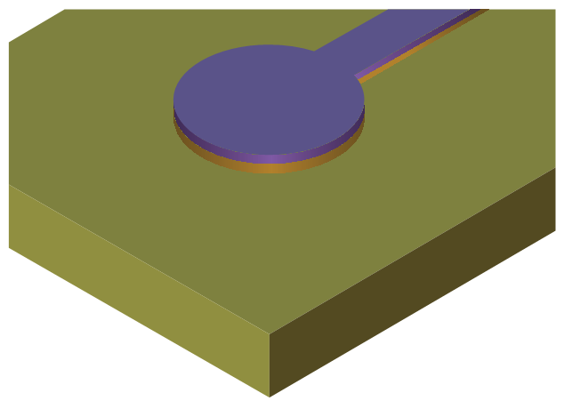
Fotolitografie şi corodare chimică
Inlăturarea cuprului nedorit: se foloseşte soluție de clorură ferică (FeCl₃) sau persulfat de sodiu (Na₂S₂O₈)

Slide 58

Fotolitografie şi corodare chimică
Inlăturarea fotorezistului: rezultă modelul dorit de cupru corodat

Slide 59
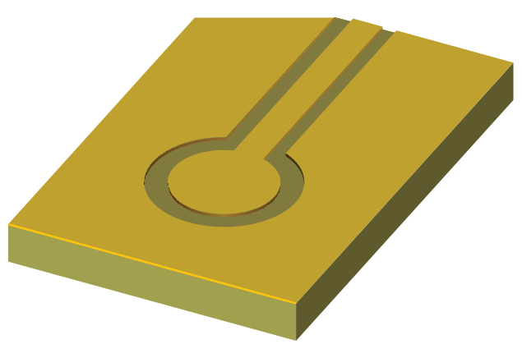
Frezarea mecanică
Se foloseşte la serii mici de producție;
Se înlătură minimul de cupru pentru a se asigura izolarea între trasee:

Slide 60
Alinierea straturilor
In engleză se numește “Layer registration”
Straturile care alcătuiesc un circuit multistrat se aliniază şi apoi se lipesc.
Tiparele de aliniere se numesc “fiduci” şi constau din găuri de ghidare.
Straturile aliniate se lipesc prin presare la cald (asamblare).
După asamblare se dau găurile în placa multistrat. Pot fi:
  Găuri nemetalizate
  Găuri metalizate

Slide 61
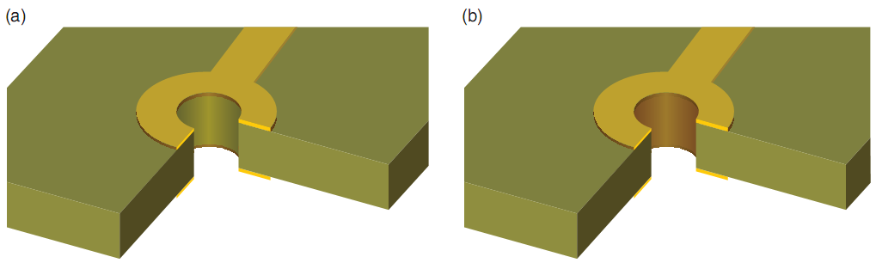
Găuri metalizate / nemetalizate
(a) găuri nemetalizate (b) găuri metalizate
Metalizarea se face cu strat subțire de cupru
(grosime 1mil=0.001in (inci) adica 25.4mm/1000=0.0254mm)
Aproximativ, se poate considera 1 mm=40 mils

Slide 62
Planuri de masă / alimentare
Nu toate straturile au trasee.
Unele straturi sunt plane şi asigură conexiuni de foarte joasă impedanță pentru alimentare şi masă.
Sunt aşa numitele plane de alimentare şi plane de masă.
Terminalele care se conectează la aceste plane trec prin găuri metalizate.

Slide 63
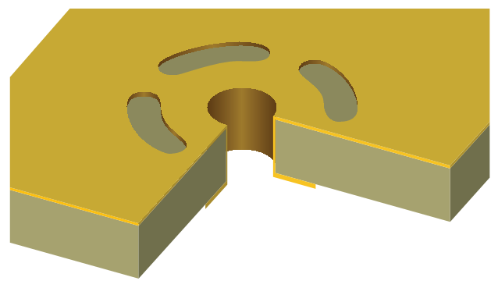
Thermal reliefs
Pentru lipire făra încălzire excesivă, în vecinatatea găurilor metalizate se efectuează nişte ferestre în cupru – thermal reliefs, care reduc căile de conducție termică dar păstrează conexiunile electrice.

Slide 64
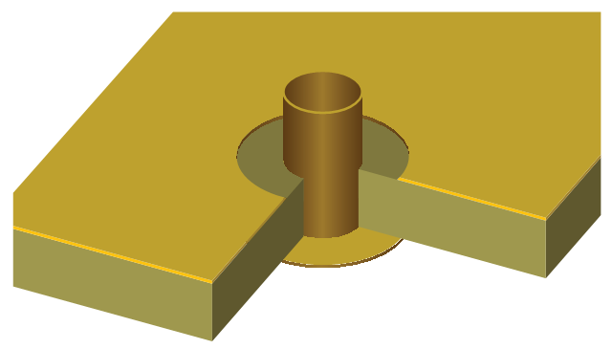
Clearence
Realizarea zonei “clearence” asigură izolare între o gaură metalizată şi un plan prin care trece acea metalizare:

Slide 65
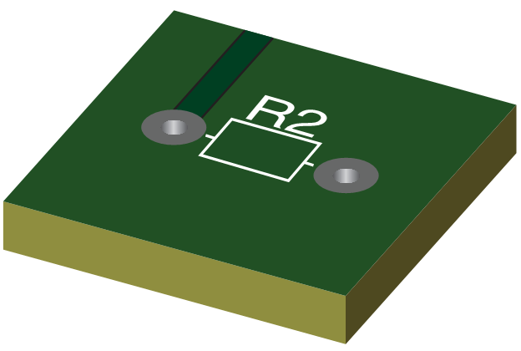
Soldermask şi silk screen
Ultimele straturi sunt:
  Soldermask (verde) cu rol de protecție la oxidare şi depunere controlată a aliajului de lipit doar pe inelurile din jurul găurilor prin care trec terminalele componentelor;
  Silk screen (alb) cu rol de marcare a locului fiecărei componente.

Slide 66

18 decembrie 2018 concert
Invitat André Rieu.
André Léon Marie Nicolas Rieu
(n. 1 octombrie 1949,
Maastricht, Olanda)
este un violonist, dirijor și
compozitor olandez.
Rieu este cunoscut pentru
înființarea Orchestrei
Johann Strauss în 1987.
Orchestra a pornit de la 12 muzicieni, în prezent ajungând la un număr variabil între 80 şi 120 de interpreți.
Primul concert a avut loc la 1 ianuarie 1988.
Vioara lui André Rieu este
un Stradivarius din anul 1667

Slide 67
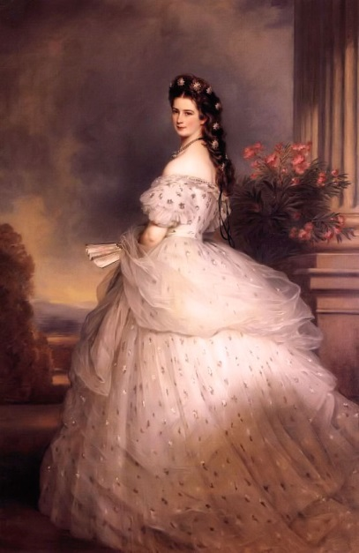
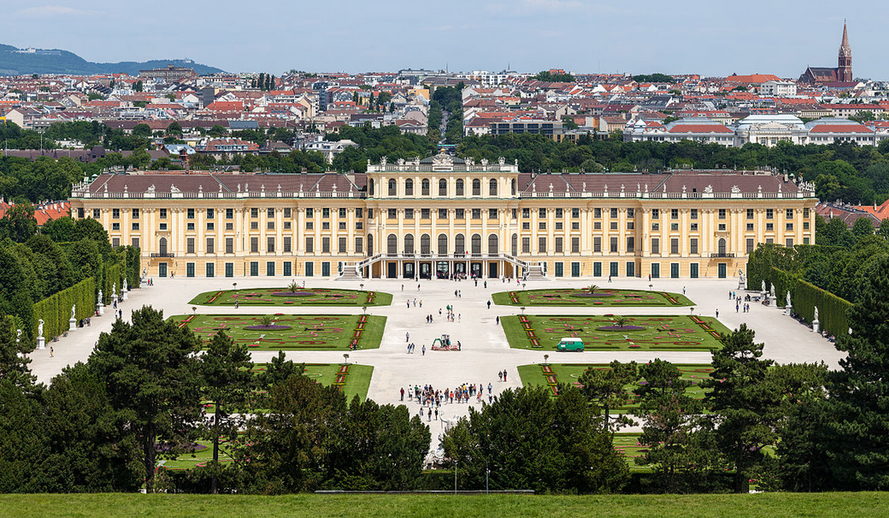
18 decembrie 2018 concert
Johann Strauss Orchestra a susținut spectacole
în Europa, America de Nord şi de Sud,
Japonia şi Australia.
Turneul extravagant din 2008 a fost însoțit de
reproducerea la scara 1:1 a Palatului
Schönbrunn (Viena, Austria)
al împărătesei Sisi
(Elisabeta de Wittelsbach)
soția împăratului
Franz Joseph al Austriei.
Portretul împărătesei Austriei de Franz Xaver Winterhalter

